Slide 1
PHÒNG GIÁO DỤC ĐÀO TẠO HUYỆN CỦ CHI TRƯỜNG TIỂU HỌC LÊ VĂN THẾ
TIẾNG VIỆT - LỚP 2
TUẦN 11
(Bài 3: Tiết 4)

Slide 2
CHỦ ĐỀ: NHỮNG NGƯỜI BẠN NHỎ
Bài 3: ĐỒ ĐẠC TRONG NHÀ

Slide 3
TIẾT 4
BÀI SOẠN CỦA
LAN HƯƠNG
035.447.3852

Slide 4
Thứ hai ngày 29 tháng 11 năm 2021 Tiếng Việt Chủ điểm: Những người bạn nhỏ Bài 3: Đồ đạc trong nhà (Tiết 4)

Slide 5
Khởi động
BÀI SOẠN CỦA
LAN HƯƠNG
035.447.3852

Slide 6
Vàng , tím , xanh, trắng
Bài hát giới thiệu những màu gì?

Slide 7
BÀI SOẠN CỦA
LAN HƯƠNG
Khám phá
035.447.3852

Slide 8
YÊU CẦU CẦN ĐẠT:
Phẩm chất
- Tích cực tham gia công việc ở nhà và ở trường.
- Bồi dưỡng phẩm chất biết yêu quý, bảo quản, giữ gìn mọi đồ vật.
Năng lực
Năng lực chung:
- Năng lực giao tiếp, hợp tác: Trao đổi, thảo luận để thực hiện các nhiệm vụ học tập.
- Năng lực giải quyết vấn đề và sáng tạo: Sử dụng các kiến thức đã học ứng dụng vào
thực tế, tìm tòi, phát hiện giải quyết các nhiệm vụ trong cuộc sống.
Năng lực đặc thù: tìm từ ngữ chỉ màu sắc, hình dáng trong đoạn văn; đặt câu với
1-2 từ chỉ màu sắc, hình dáng vừa tìm được.

Slide 9
Hoạt động 1
Luyện từ

Slide 10
Tìm từ ngữ chỉ màu sắc hình dáng, có trong đoạn văn dưới đây
Nhân dịp sinh nhật, bố mua tặng Kiên một bộ xếp hình bằng gỗ. Kiên mê tít những khối gỗ đủ màu sắc, hình dáng. Khối tam giác xanh lá, khối tròn đỏ thẫm, khối vuông xanh lơ và khối hình chữ nhật vàng tươi. Từ những khối gỗ xinh ấy, Kiên xếp được rất nhiều ngôi nhà đẹp.
HẾT GIỜ
2 PHÚT

Slide 11
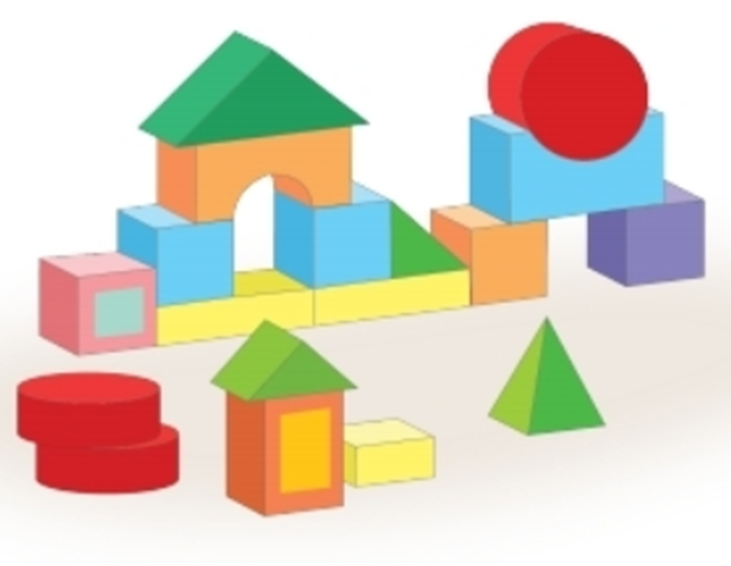

Slide 12
Từ ngữ chỉ màu sắc hình dáng, có trong
đoạn văn là:
Hình dáng | Màu sắc
Khối tam giác | xanh lá
khối tròn | đỏ thẫm
khối vuông | xanh lơ
khối hình chữ nhật | vàng tươi.

Slide 13
Tìm thêm các từ chỉ màu ngoài bài.

Slide 14
Từ chỉ màu sắc, hình dạng, kích thước… là từ chỉ đặc điểm.

Slide 15
Hoạt động 2
Luyện câu

Slide 16
Tiếng Việt 2
Đặt 1 – 2 câu về đồ chơi em thích
(theo mẫu)
HẾT GIỜ
2 PHÚT

Slide 17
Trong câu kiểu Ai( con gì, cái gì ?) – thế nào?
Bộ phận trả lời cho câu hỏi Thế nào? Trong câu là từ chỉ đặc điểm

Slide 18
Hoạt động 3
Vận dụng

Slide 19
Trò chơi
Tìm đường về nhà

Slide 20
Luật chơi:
Vẽ đường về nhà theo sơ đồ, vừa vẽ vừa nói tên những đồ vật nhìn thấy trên đường đi.

Slide 21
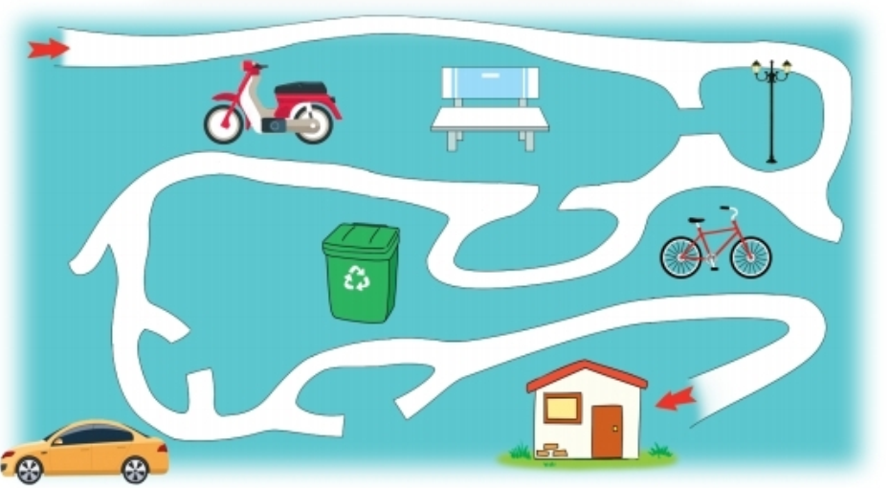
2 PHÚT
HẾT GIỜ

Slide 22
Các sự vật đều có những đặc điểm riêng nên chúng ta dễ dàng nhận ra chúng.

Slide 23
Củng cố
BÀI SOẠN CỦA
LAN HƯƠNG
035.447.3852

Slide 24
Hình dáng, màu sắc….
Từ chỉ đặc điểm là các từ chỉ …

Slide 25
Bộ phận Thế nào có từ
chỉ đặc điểm
Trong mẫu câu Ai ( con gì, cái gì) thế nào? Bộ phận nào có từ chỉ đặc điểm?

Slide 26
CHÀO TẠM BIỆT CÁC CON

